Slide 1
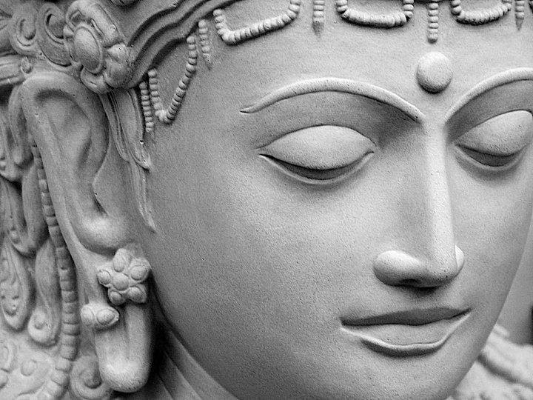

Slide 2

Ατραπός του Βουδισμού

Slide 3
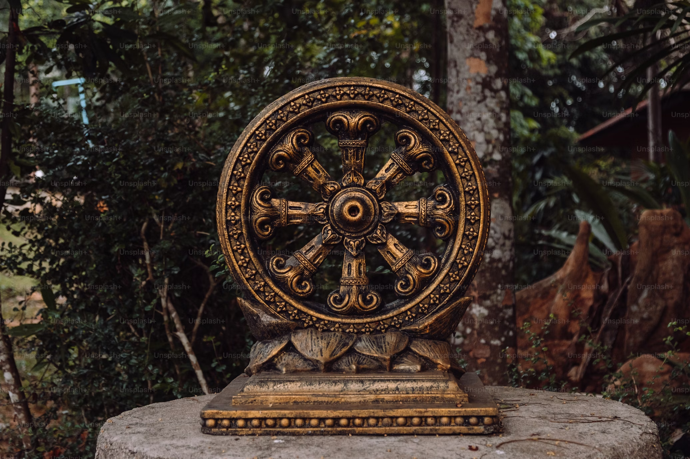
Buddha Darma

Slide 4
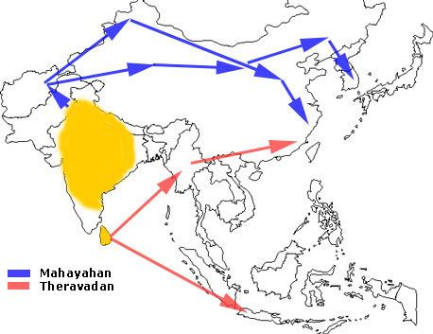
Γεωγραφική έκταση
Ταραβάντα Βουδισμού
Νοτιανατολική Ασία, Καμπότζη, Λάος, Ταϊλάνδη, Σρι Λάνκα, Μπαγκλαντές, τμήματα της Ινδίας και του Βιετνάμ κλπ

Slide 5
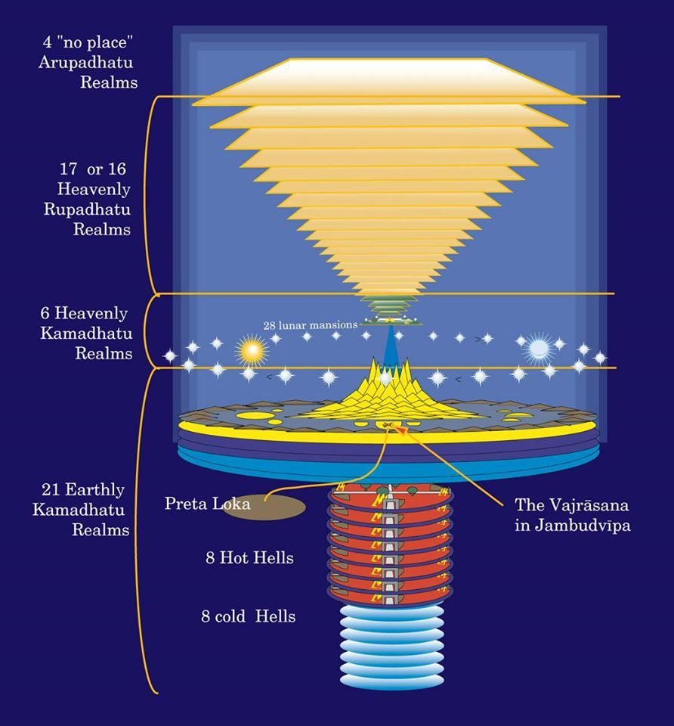
Buddhist worldview

Slide 6
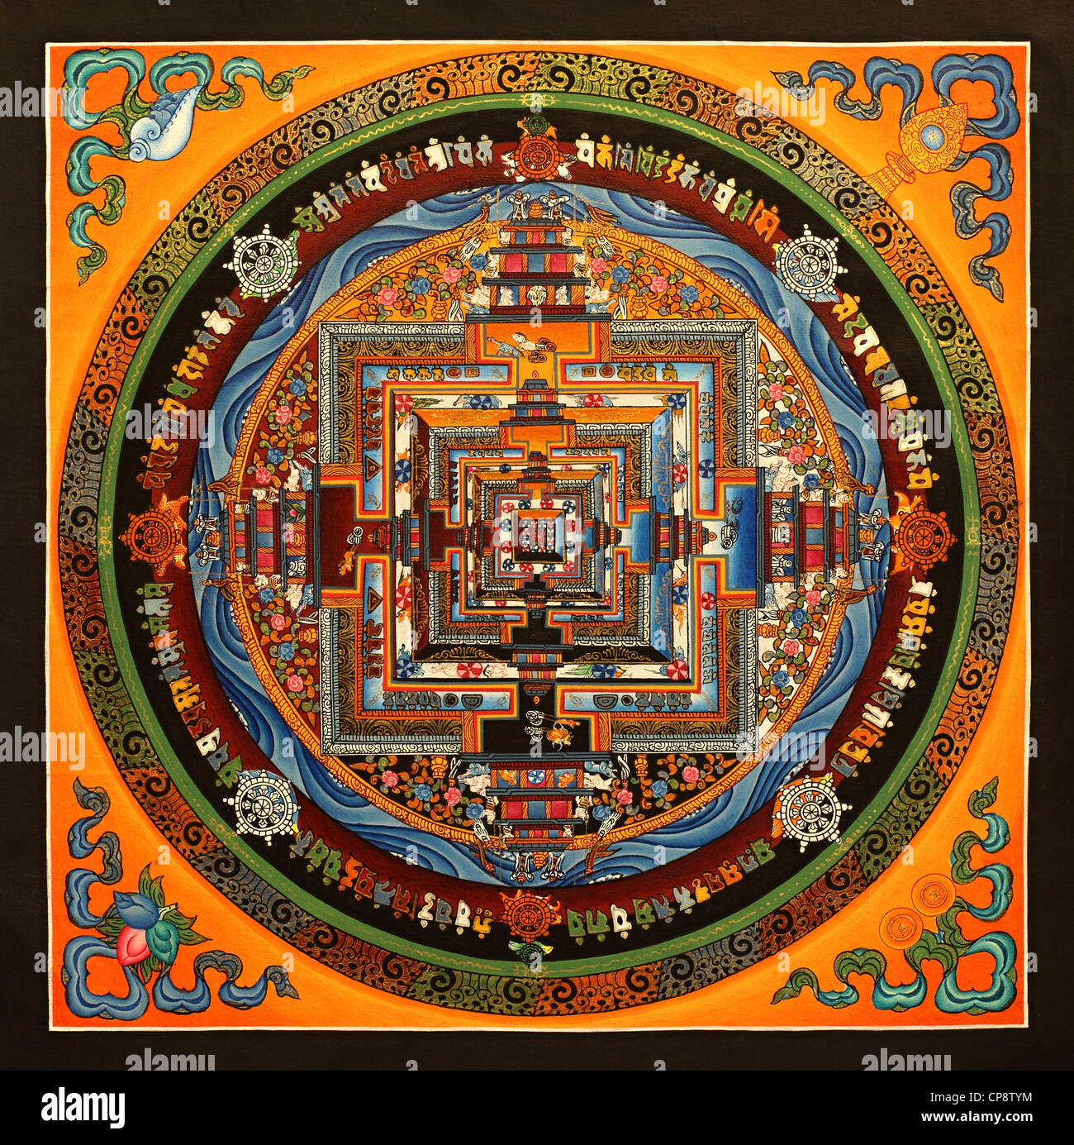
Buddhist worldview

Slide 7
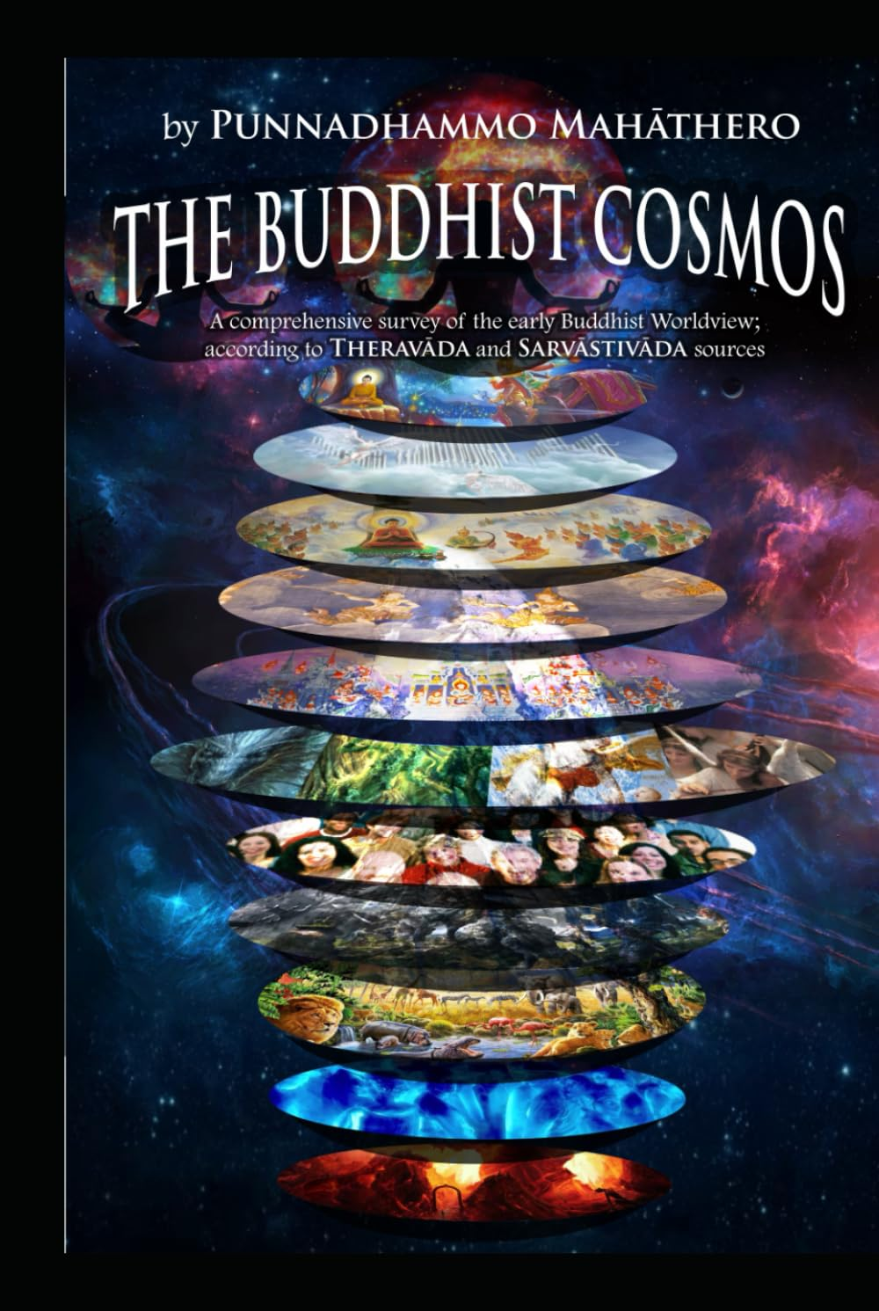
Buddhist worldview

Slide 8
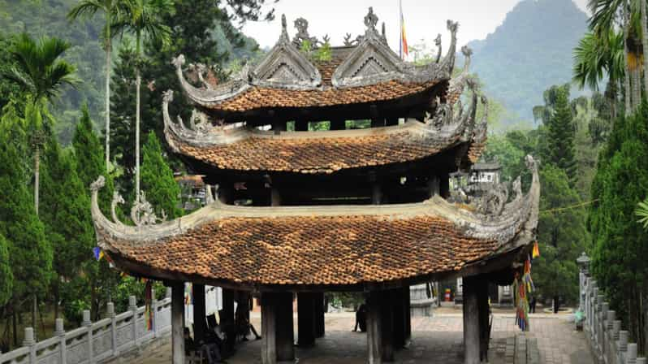
Pagoda temple

Slide 9
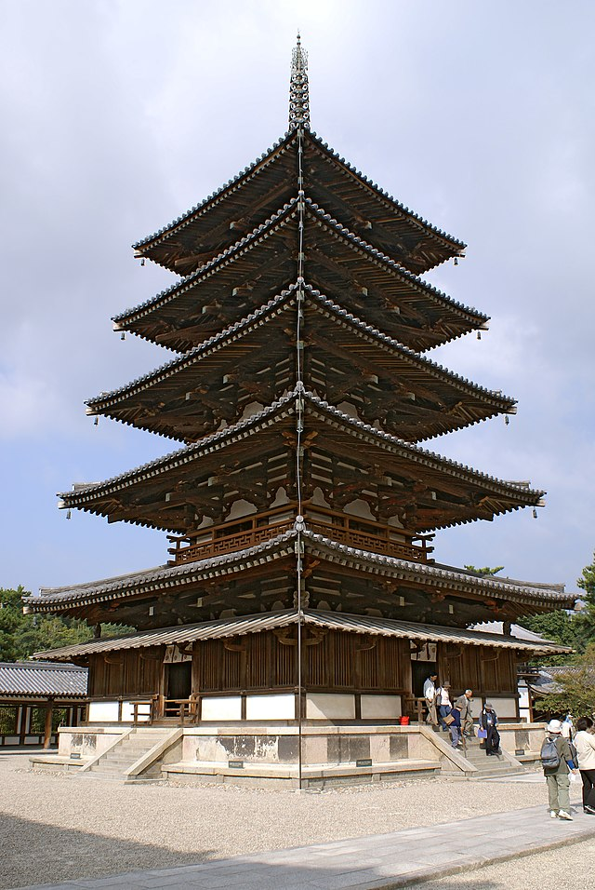
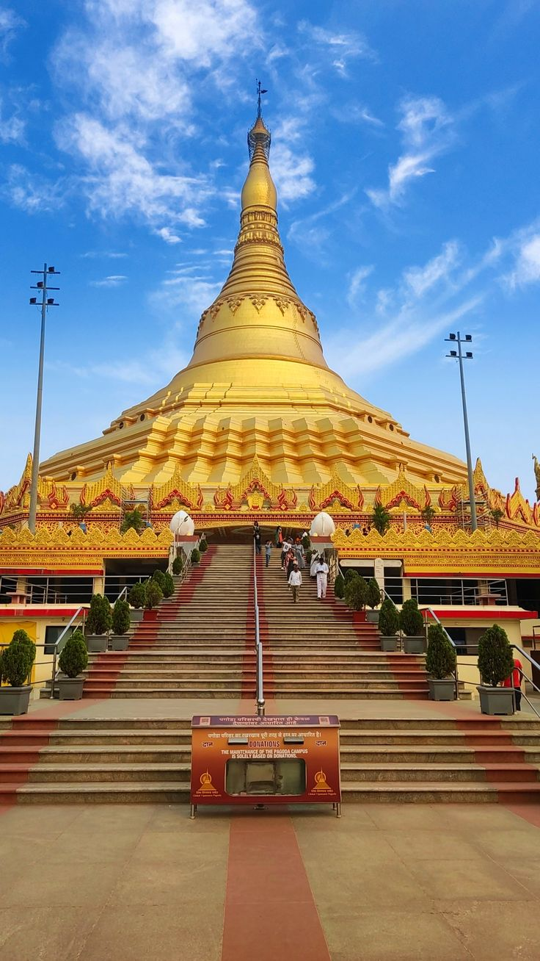

Slide 10
Οι έξι προορισμοί
Άνθρωπος
Ντέβα
Ζώο
Πρέττα (πεινασμένο ον)
Κολασμένο ον
Ασσούρα (βίαιο ον)

Slide 11
Το κάρμα
Νόμος σύμφωνα με τον οποίο μορφές ζωής στον κύκλο των μετενσαρκώσεων καθορίζονται από τις πράξεις που είχε ένα ον στις προηγούμενες ζωές
Ενέργεια που συσσωρεύεται στο λεπτό σώμα και μετενσαρκώνεται στη μήτρα

Slide 12
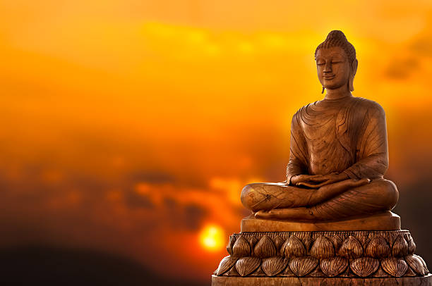
Βουδιστική θρησκεία
κεντρικό πρόσωπο
ζωή
διδασκαλία
του Σιντάττα Γκοτάμα

Slide 13
Ονόματα του Σιντάττα Γκοτάμα (Pali)
Σιντάρτα Γκαουτάμα (Σανσκριτικά)
Βούδα
Σακιαμούνι
Μπαγκαβάτ
Τατχάγκατα

Slide 14
Πότε έζησε ο Βούδας;
Κοινή παραδοχή 80 έτη
«Θάνατος» / Νιρβάνα
  Κλασική χρονολογία 543 π.Χ. (απορρ. δυτ. ερευνητές)
  Μακρά χρονολογία 486 π.Χ.
  Βραχεία χρονολογία 368 π.Χ. (Πλεονεκτεί)

Slide 15
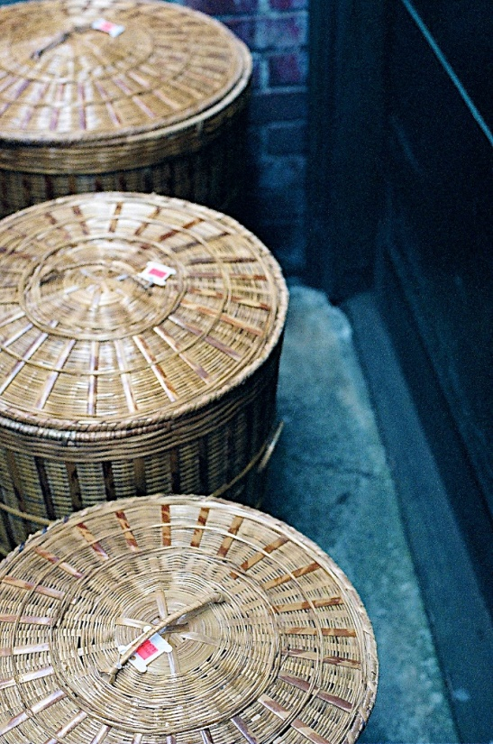
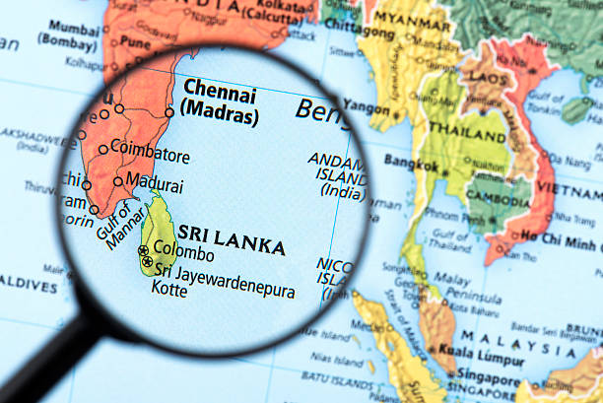
Από πού αντλούμε πληροφορίες για τον Βούδα;
Κανόνας Pali
Μεταγενέστερες βιογραφίες

Slide 16
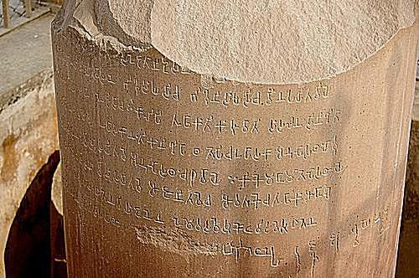
Πηγές αρχαίου Βουδισμού
Λαξευμένα διατάγματα του Ashoka
Κανόνες σχολών
Υπομνήματα

Slide 17
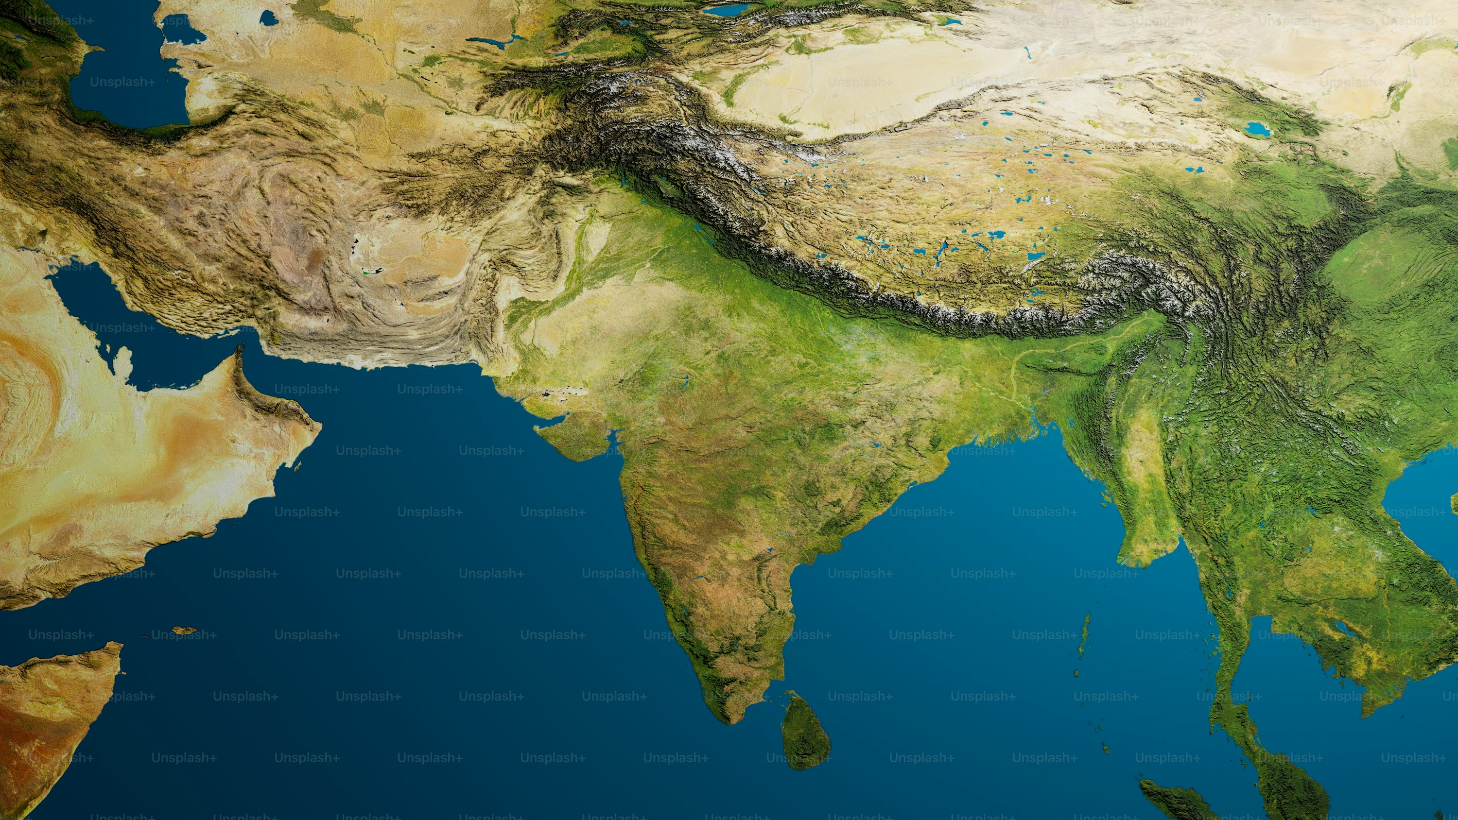
Kapilavatu / Sankia kingdom

Slide 18
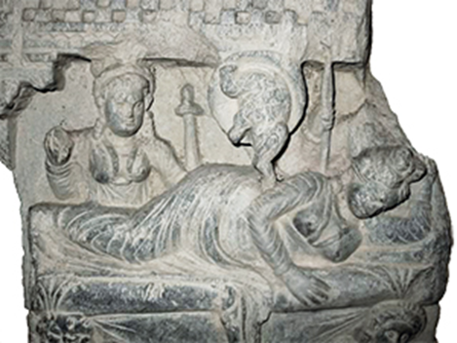
Βιογραφικά στοιχεία
Φυλή Sakhya (σημερινό Νεπάλ)
Kapilavatu/Kapilavastu
Suttodhana + Maya

Slide 19
Βιογραφικά στοιχεία
Φυλή Sakhya (σημερινό Νεπάλ)
Kapilavatu/Kapilavastu
Suttodhana + Maya + Maha Prajapati

Slide 20
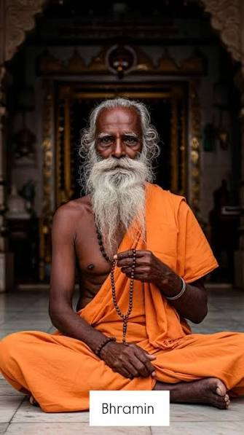
Βιογραφικά στοιχεία
Suttodhana + Maya + Maha Prajapati
Βραχμάνος Assita
Οικουμενικός βασιλιάς
Μεγάλος ασκητής

Slide 21
Βιογραφικά στοιχεία
Suttodhana + Maya + Maha Prajapati
Οικουμενικός βασιλιάς
Μεγάλος ασκητής
Ζωή πολυτέλειας
και απόλυτης ευδαιμονίας
Απέκλεισαν κάθε εικόνα πόνου και δυστυχίας

Slide 22
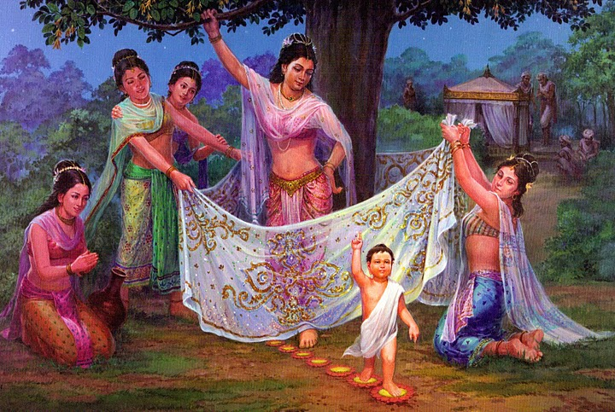
Ζωή πολυτέλειας και απόλυτης ευδαιμονίας
Απέκλεισαν κάθε εικόνα πόνου και δυστυχίας

Slide 23
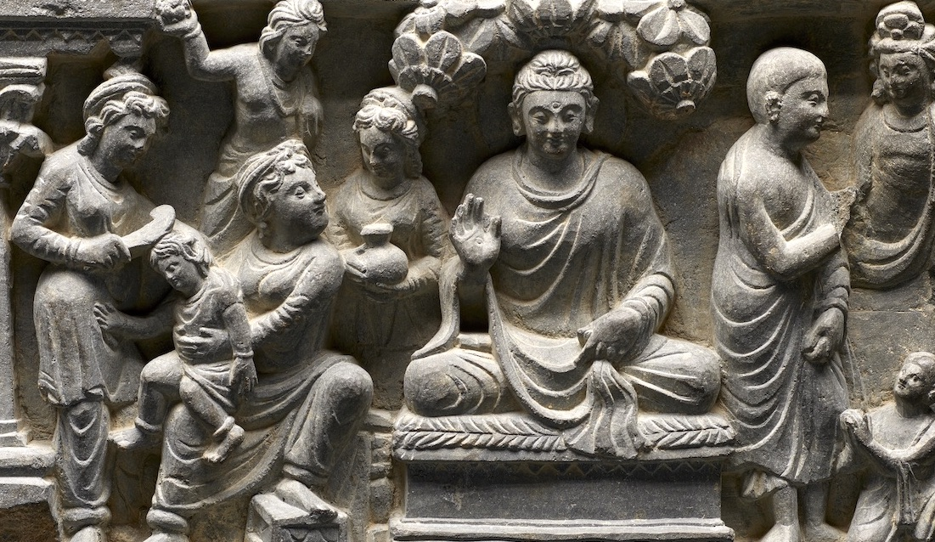
Γάμος με Yashodara
(κόρη Suppabuddha και Amitha)

Slide 24
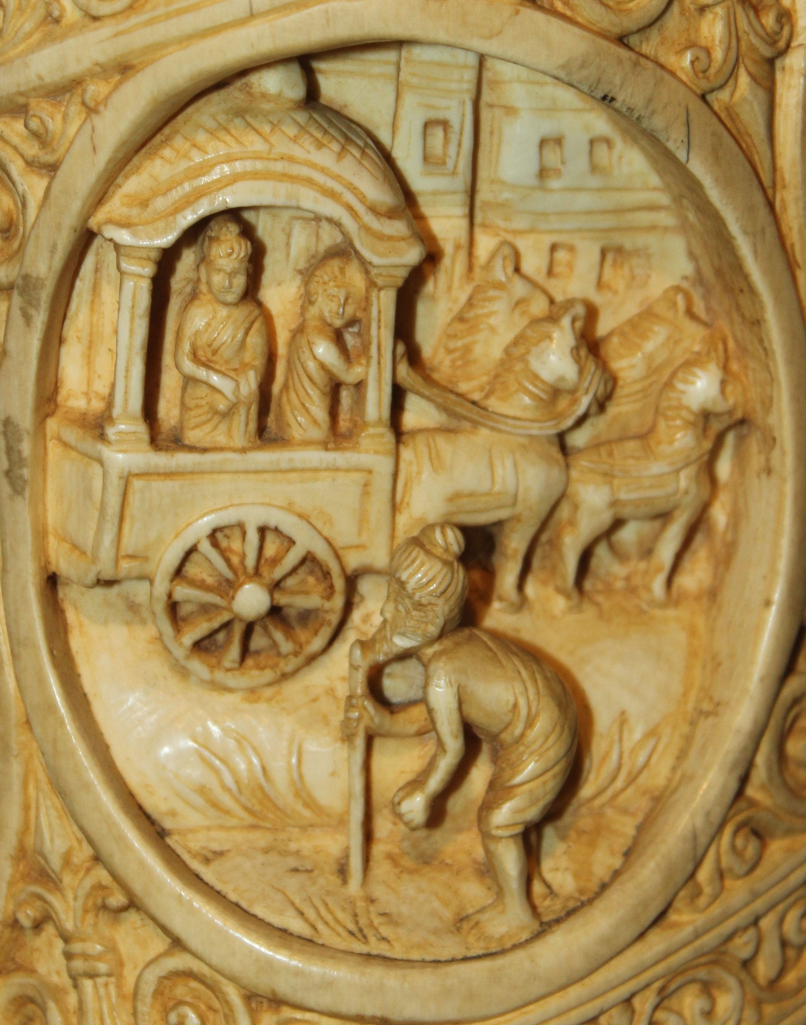
29 ετών βγαίνει κρυφά από το παλάτι
Το γήρας

Slide 25
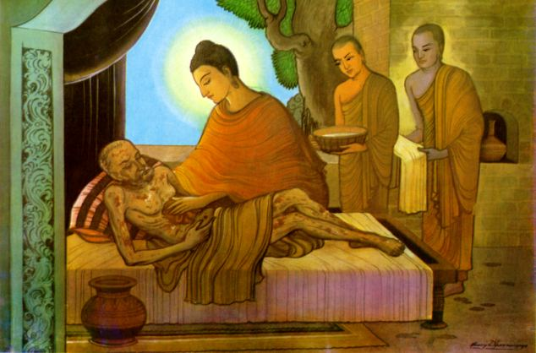
29 ετών βγαίνει κρυφά από το παλάτι
Το γήρας
Την ασθένεια και τον πόνο

Slide 26
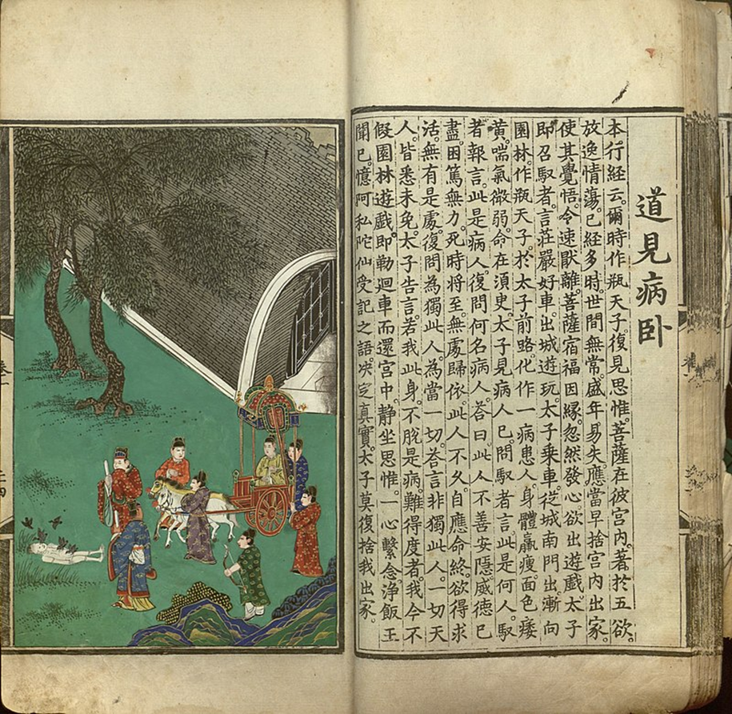
29 ετών βγαίνει κρυφά από το παλάτι
Το γήρας
Την ασθένεια και τον πόνο
Τον θάνατο

Slide 27
29 ετών βγαίνει κρυφά από το παλάτι
Το γήρας
Την ασθένεια και τον πόνο
Τον θάνατο
Αρνητή της ματαιότητας / ασκητή

Slide 28
Αναγνώριση κοινής μοίρας όλων των ζωντανών όντων
Συγκλονισμός
Φεύγει από το παλάτι
Διαφυγή από την οδύνη/πόνο

Slide 29
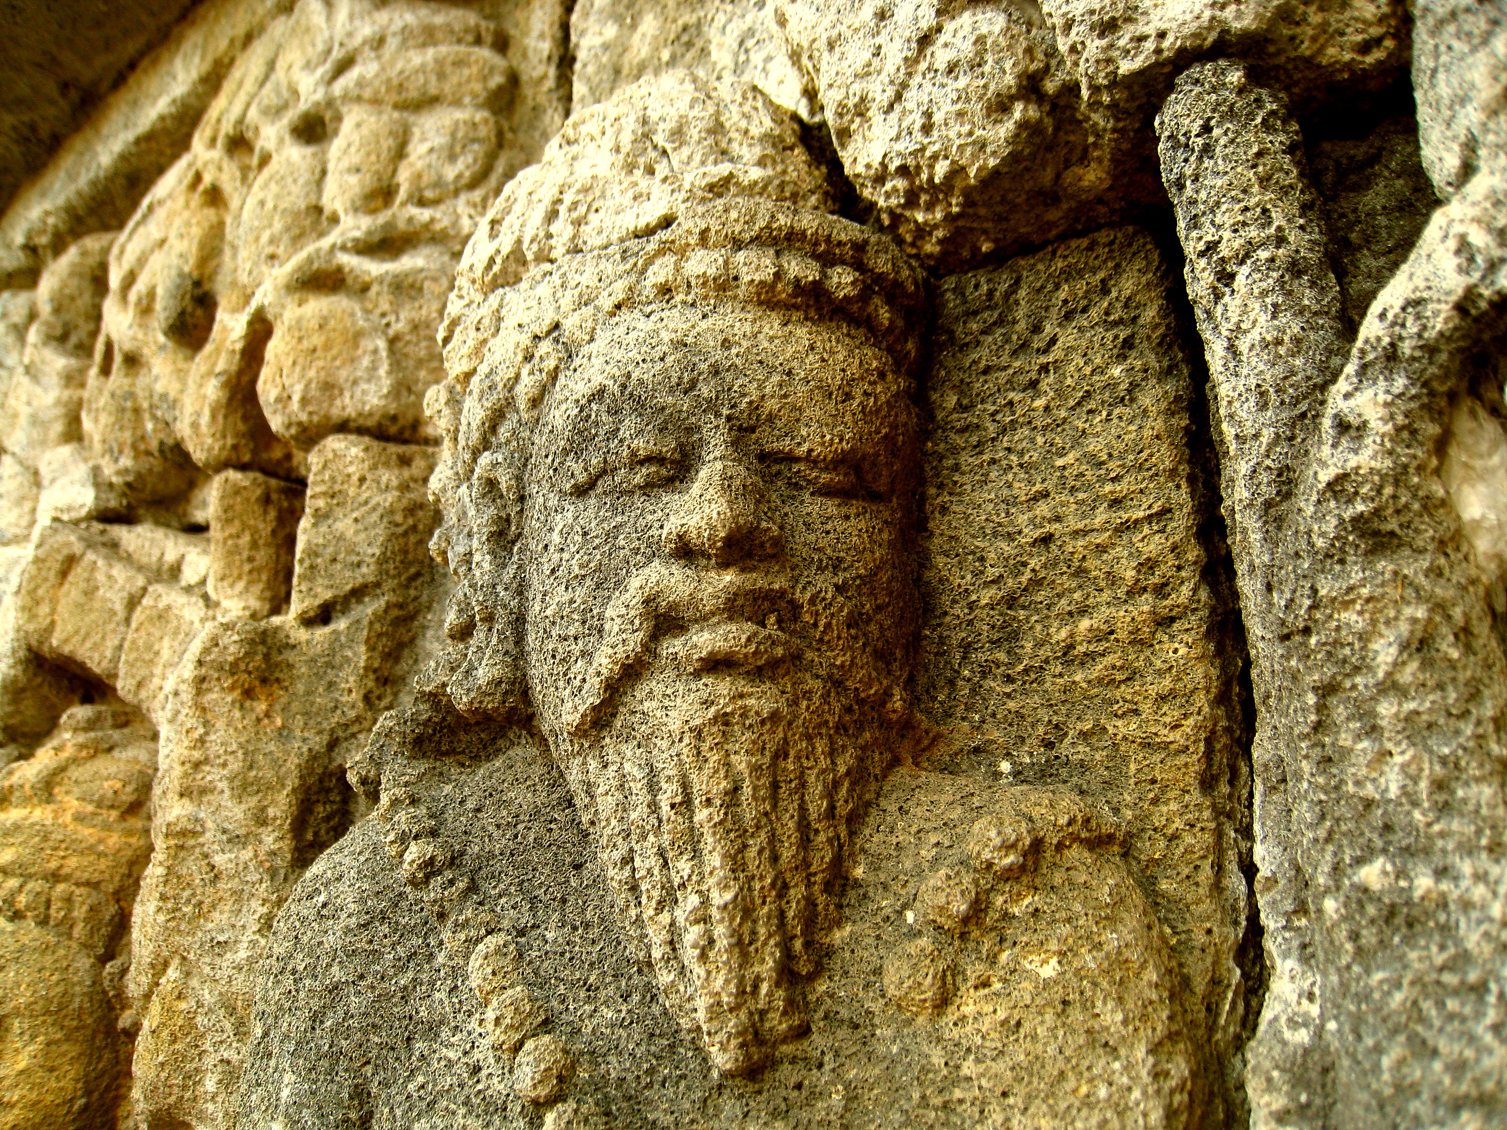
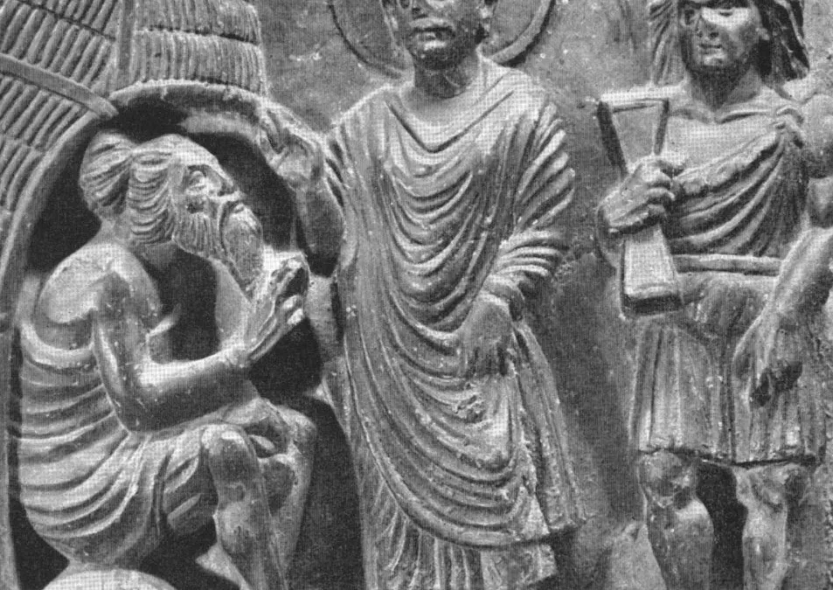
Διαφυγή από την οδύνη/πόνο
Διδάσκεται φιλοσοφία και διαλογισμό
(Σκοπός να υπερβεί κοσμικό επίπεδο)
Αλάρα Καλάμα - Όντα Καραμαπούτρα

Slide 30

Διαφυγή από την οδύνη/πόνο
Διδάσκεται φιλοσοφία και διαλογισμό
(Σκοπός να υπερβεί κοσμικό επίπεδο)
Αλάρα Καλάμα - Όντα Καραμαπούτρα
Σκληρή νηστεία – έλεγχο αναπνοής
- διαλογισμός

Slide 31
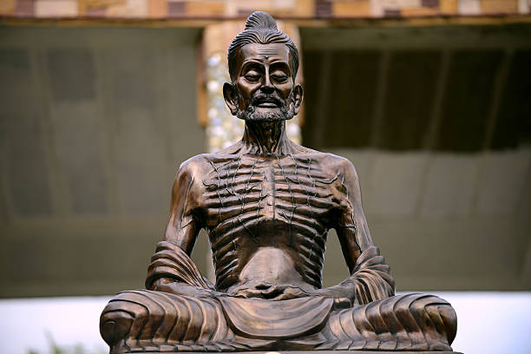
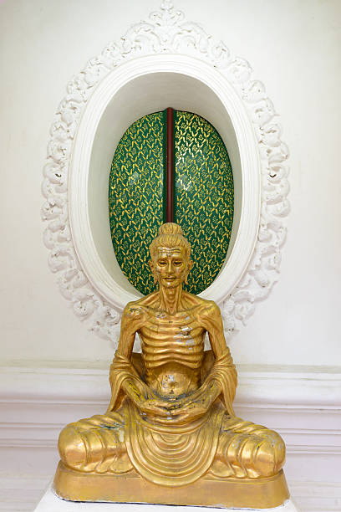

Slide 32
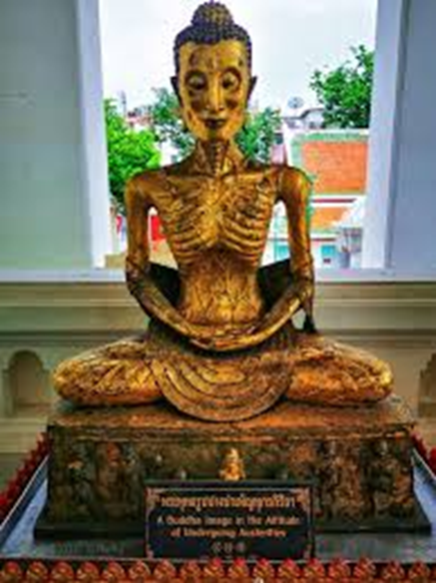
Διαφυγή από την οδύνη/πόνο
Αποτέλεσμα
πλήρης αποσάρκωση
Αδυναμία διαλογισμού
Αδιέξοδος
Συμπέρασμα
Η αυστηρή άσκηση είναι το άλλο άκρο της τρυφηλής ζωής
Σωστή θέση: Η ΜΕΣΗ ΟΔΟΣ ….ΣΕ ΟΛΑ

Slide 33
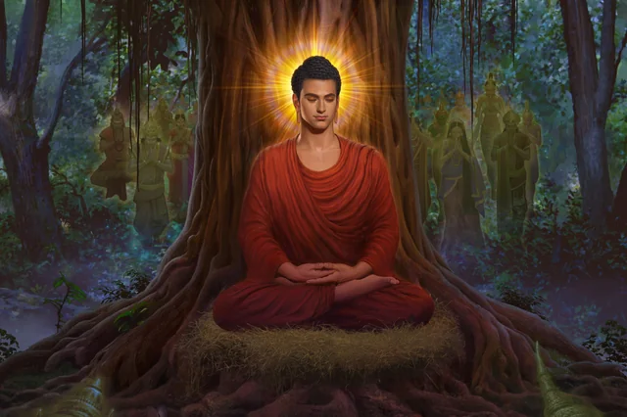
Περιεχόμενο του φωτισμού του Βούδα
1^{η} φυλακή της νύχτας
Είδε όλες τις προηγούμενες μετενσαρκώσεις του
2^{η} φυλακή της νύχτας
Είδε σαν σε καθρέφτη τον θάνατο και την αναγέννηση
των έμβιων όντων του σύμπαντος
3^{η} φυλακή της νύχτας
Είδε και κατανόησε τον μηχανισμό που προκαλεί τις
μετενσαρκώσεις

Slide 34
Η διδασκαλία του κανόνα Pali
Οι 4 ευγενικές αλήθειες
Η ύπαρξη είναι πόνος
Αιτία του πόνου είναι η επιθυμία
Kατάπαυση του πόνου (nirvana),
με τη γνώση της πραγματικής φύσης των όντων
Το μονοπάτι είναι ένα είδος γιόγκα «το οκταπλό ευγενικό μονοπάτι»

Slide 35
Η διδασκαλία του κανόνα Pali
Dharma - Η αλήθεια των πραγμάτων
Κεντρικό σημείο της πίστης
το μη-Εγώ (anātman)
Τα όντα είναι σύνθετα, παροδικά και οφείλονται σε προηγούμενες αιτίες (μη ουσιαστικά)
Ανυπαρξία στοιχείου που δε μεταβάλλεται
Απόλυτη μη-ύπαρξη του ατομικού προσώπου

Slide 36
Η διδασκαλία του κανόνα Pali
Εξαρτημένη παραγωγή ή αιτιακή αλυσίδα
Οι αιτίες και αποτελέσματα που οδηγούν στη μετενσάρκωση
Ο άνθρωπος επιθυμεί ότι θεωρεί πραγματικό
Έχει άγνοια της μη-ουσιαστικότητας, της πραγματικής φύσης των όντων.
Αν γνωρίζει την πραγματική φύση των όντων θα πάψει να πράττει με τρόπο που παράγει κάρμα
Έτσι θα πάψει να αναγεννάται

Slide 37
Οι Βούδες του παρελθόντος
Ο χρόνος έχει κυκλική μορφή-ροή
Ανά κοσμική περίοδο ένας άνθρωπος αποκτά τον φωτισμό και ανανεώνει τη διδασκαλία που παρακμάζει
Πριν τον παρόντα κοσμικό κύκλο έχουν εμφανιστεί και ζήσει άλλοι έξι

Slide 38
Γιατί γίνεται κάποιος Βουδιστής;
Διακοπή του κύκλου των μετενσαρκώσεων
Μακάριο σβήσιμο της ύπαρξής του

Slide 39
Πορεία του Σιντάττα Γκοτάμα
Προηγούμενη μετενσάρκωση ως ασκητής Σουμέντα
Συνάντηση με τον Βούδα Ντιπάνκαρα
Μποντιτσίτα
Παραμίτα προς επίτευξη βουδότητας
Προ-τελευταία μετενσάρκωση στον ουρανό Τούτσιτα

Slide 40

Γέννηση Σιντάττα Γκοτάμα τελευταία μετενσάρκωση
Επιλέγει χρόνο και τόπο
Μεταφορά μποντισάτβα με το μορφή λευκού ελέφαντα με έξι χαυλιόδοντες
Επτά γύρους από τη Μάγια
Εισέρχεται από τη δεξιά πλευρά της
Γεννήθηκε δέκα μήνες μετά

Slide 41
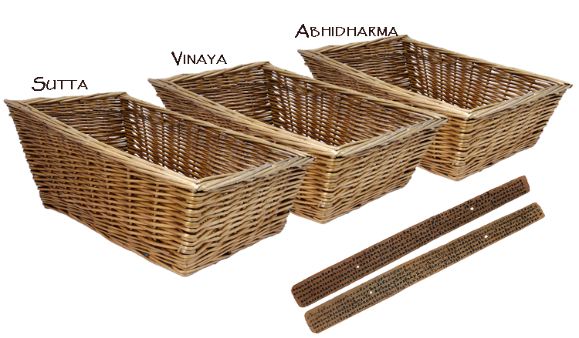
Κανόνας Pali
Βινάγια Πίτακα
Σούττα/Σούτρα Πίτακα
Αμπιντάμμα/Αμπιντάρμα Πίτακα

Slide 42
Αμφιβολίες περί του κανόνα Pali
Πρώτη καταγραφή τον 1^{ο} αιώνα π.Χ.
Η γλώσσα Pali
Παρεμβάσεις, προσθήκες, εξηγητικά σχόλια και μεταβολές στα χειρόγραφα

